Slide 1
APBN 2019, Tahun Politik, Evaluasi JKN dan Anggaran Kesehatan

Slide 2
Sumber Dana Saat ini
DONOR AGENCY
2014: 50.3 T
2015: 54.3 T
2016: 66.1 T
Pajak dan Bukan Pajak
2014: Rp40,7triliun
2015: Rp52,8 triliun (meningkat30%)
2016 : Rp 67,4 triliun
(meningkat 28%)
PPU
Sumber dana Pemerintah
PBPU
10% dari APBD
Premi
2016:
45% dari sumber dana kesehatan
Pendapatan Asli Daerah
Askes Swasta
Dana dari Masyarakat langsung
Filantropisme

Slide 3
Bagaimana Prospeknya?
DONOR AGENCY
Pajak dan Bukan Pajak
PPU
Sumber dana Pemerintah
PBPU
10% dari APBD
Premi
Pendapatan Asli Daerah
Askes Swasta
Dana dari Masyarakat langsung
Filantropisme

Slide 4
Sumber dana Pemerintah Pusat
Rp

Slide 5
Poin – Poin Diskusi
Bagian 1: Gambaran APBN
Bagian 2: Anggaran Kesehatan

Slide 6
Pengantar
Tahun 2019 -- tahun politik
Pemilihan Presiden
Pemilihan anggota dewan
Peningkatan anggaran tahun 2019, namun apakah:
Efisiensi anggaran
Perubahan dalam organisasi- penggantian SDM
Implementasi UU 23/2014→ Rumah sakit → UPT Dinas Kesehatan
Tahun 2019 – Tahun Evaluasi JKN
Kondisi keuangan yang defisit
Revisi regulasi

Slide 7
Gambaran APBN
Bagian 1.

Slide 8
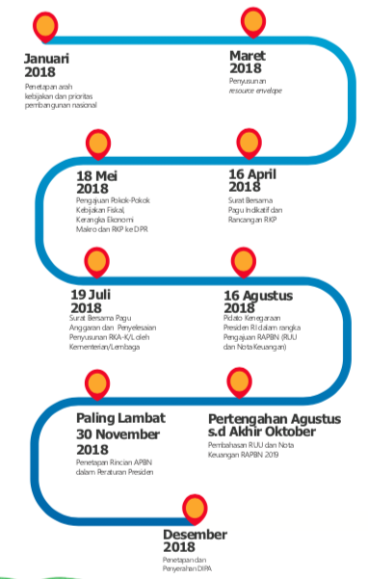

Slide 9
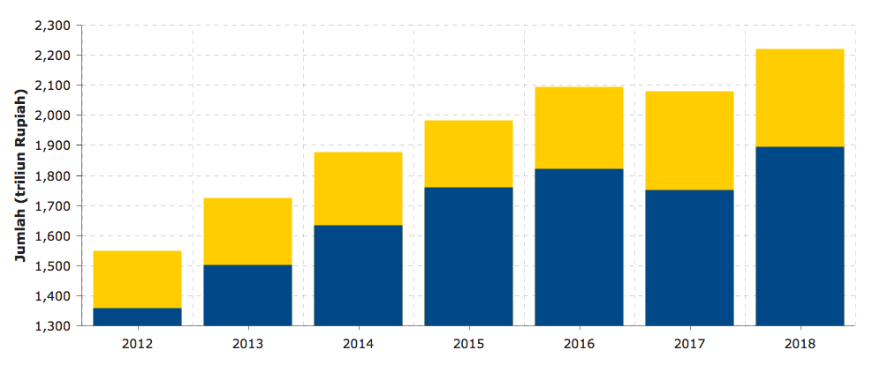
Perkembangan APBN - 2018
Belanja
Pendapatan Negara
2.220,7 T
2.095,7 T
2.080,5 T
1.984,1 T
1.876,8 T
1.822,5 T
1.894,7 T
1.761,6 T
1.750,3 T
1.726,1 T
1.548,3 T
1.635,3 T
1.502 T
1.358,2T
APBN setiap tahun mengalami kenaikan dengan perbedaan Kebijakan Fiskal Pemerintah

Slide 10
Perkembangan APBN - 2019

Slide 11
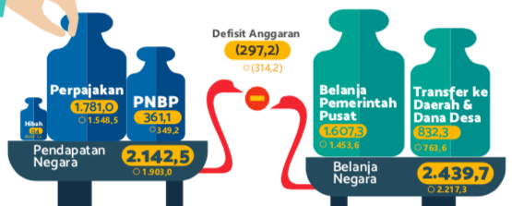
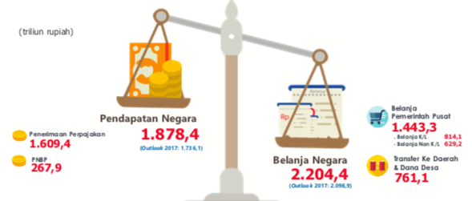
2019
Penurunan
Defisit Anggaran
2018
Kenaikan Pendapatan dan Belanja

Slide 12
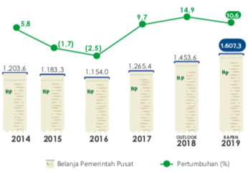
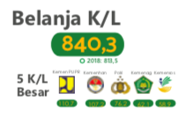
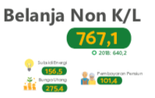
Kementerian Kesehatan tidak termasuk 5 K/L Besar – Apakah ada penurunan Anggaran Kesehatan – Apakah termasuk prioritas?

Slide 13
Fokus
Peningkatan investasi bidang pendidikan
Penguatan prog perlindungan sosial melalui perluasan JKN serta penignkatan besaran PKH
Menjaga kesinambungan pembangunan infrastruktur
Memperkuat reformasi birokrasi
Mensukseskan pelaksanaan pesta demokrasi
Tahun 2019 -- > Pesta Politik bisa jadi
Efisiensi belanja sangat mungkin terjadi
Cara mendapatkan Pendapatan Negara
Memperbesar Pajak Dalam Negeri
Memperbesar PNBP

Slide 14
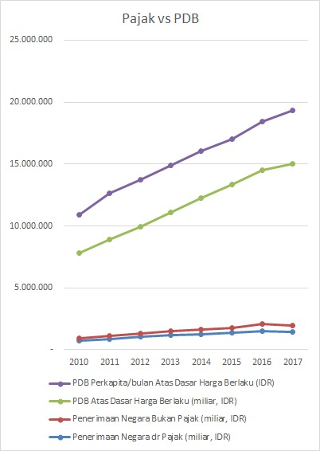
Pajak Vs PDB

Slide 15
Anggaran Kesehatan
Bagian 2.

Slide 16
Tahun 2019: Capaian dan Target Pemb Kesehatan
Indikator Kesehatan
Stunting – 24,8%
Prevalensi TB/100 ribu penduduk - 245
Jumlah Kab/ Kota dg eliminasi Malaria - 300

Slide 17
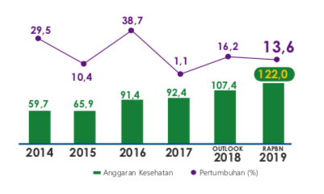
Tindak Lanjut Penguatan Sinergi??

Slide 18
Anggaran Kesehatan Rp. 122 T
Kementerian Kesehatan Rp. 58,7 T → Iuran PBI 96,8 juta Rp. 26,7 T
BKKBN Rp. 3,7 T
DAK Fisik Rp. 20,3 T
DAK Non Fisik (BOK dan BOKKB) Rp. 12,2 T
Dana transfer ke daerah lainnya Rp. 26,9 T
2019
122,0 T
2018
111,0 T
2017
Pusat – 88,2 T
2016
104,9 T
2015
92,3 T
Transfer ke Daerah& Dana Desa – 33,7 T
65,0 T
Pusat – 81,5 T
2014
Transfer ke Daerah – 29,5 T
59,7 T

Slide 19
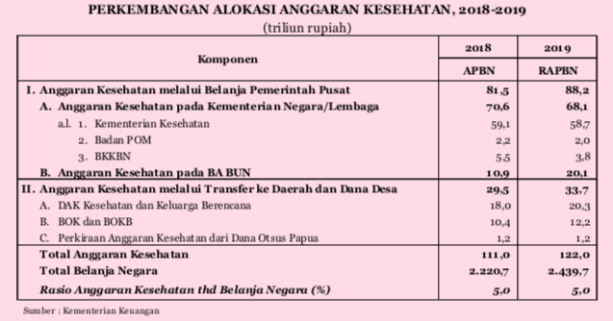
Meskipun ada kenaikan anggaran kesehatan:
Anggaran Kemenkes “turun”
Anggaran BKKBN “turun”
Anggaran tranfer ke Daerah “naik”
Penguatan Kewenangan Kesehatan di Daerah
Notes:
Alokasi anggaran kesehatan dalam RAPBN tahun 2019 tersebut diarahkan untuk: (1) percepatan peningkatan kepesertaan; (2) peningkatan akses dan kualitas layanan program JKN; (3) mendorong supply side melalui sinkronisasi pemerintah pusat dan daerah; (4) mendorong pola hidup sehat melalui Germas; (5) peningkatan nutrisi ibu hamil, menyusui dan balita, serta imunisasi; (6) percepatan penurunan stunting melalui skema Program for Result (PforR); dan (7) pemerataan akses layanan kesehatan melalui DAK Fisik dan pembangunan rumah sakit di daerah menggunakan skema KPBU.

Slide 20
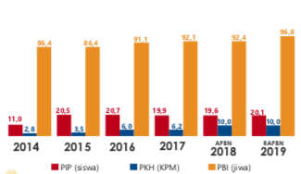
Masalah Kemiskinan dan JKN...
Kenaikan alokasi PBI untuk peserta JKN
Kenaikan defisit BPJS Kesehatan
2017 → 9 T
2018 → 16,5 T (perkiraan)
2019 →....?
Skenario anggaran kesehatan untuk JKN

Slide 21
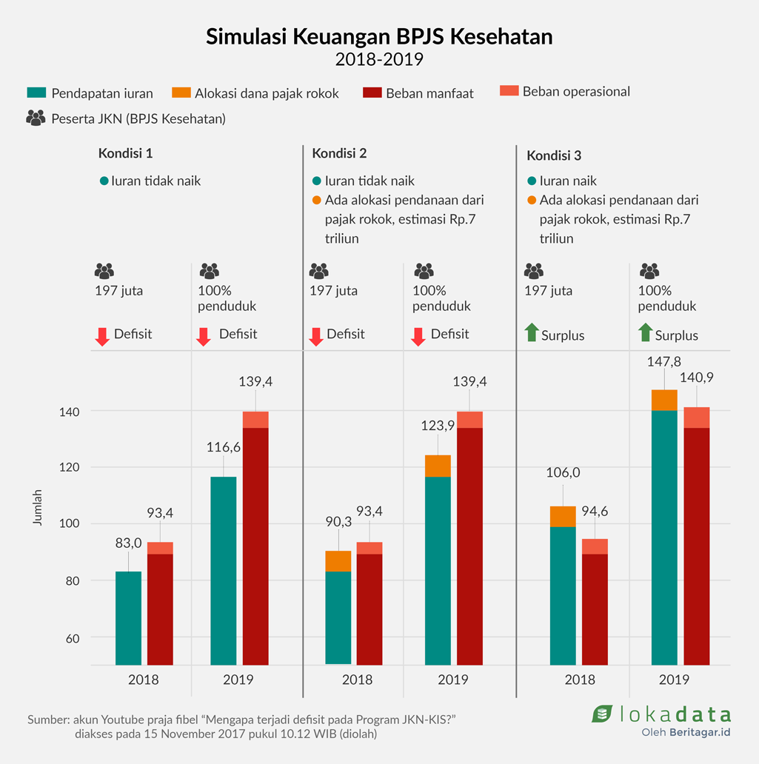
Alternatif sumber pendanaan untuk BPJS Kesehatan
Efisiensi keuangan, mutu pelayanan, sarpras dan obat
Peran lintas sektor dan masyarakat

Slide 22
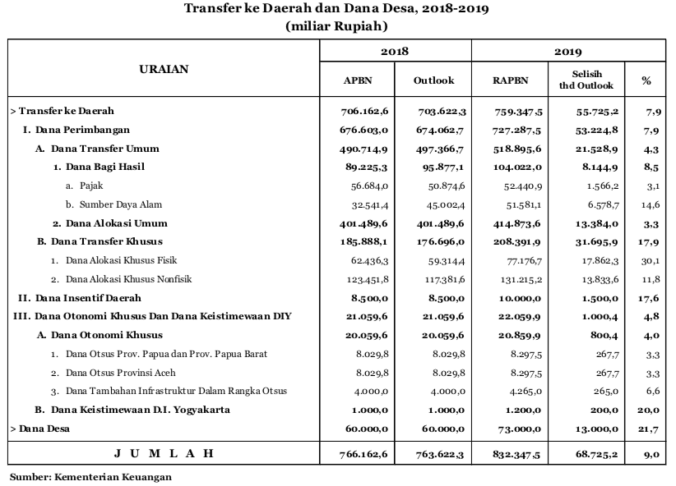
Kenaikan Dana Transfer Daerah dan Dana Desa
Respon kenaikan Dana Transfer
DAU – untuk gaji dan insentif
DAK Fisik (kesehatan)
2019 – 20,3 T
DAK Non Fisik (kesehatan)
2019 – 12,2 T
DBH – Kesehatan???
DID – Kesehatan??
Dana Otsus dan Danais – Kesehatan??
Dana Desa – Kesehatan??
✔
✔
Berapa dana yang tersedia untuk upaya promotif dan preventif???
Notes:
Semakin besar kewenangan daerah dalam pembangunan—semakin tinggi nilai transfer di daerah. Perlu dilihat lagi sebera besar PAD untuk mengimbangi dana-dana dari Pusat. Harusnya ada kebijakan bahwa PAD mempengeruhi besaran dana yang diterima oleh daerah?
Bagi kesehatan upaya kuratif melalui JKN perlu diimbangi dengan adanya gerakan promotif dan preventif. Memastikan ketersediaan dana ini menjadi suatu keharusan. Berapa persentase yang layak bagi daerah untuk menyediakan dana promprev bagi kesehatan. Mungkin saja tidak hanya kesehatan bisa dari dana-dan lain lintas sektor.

Slide 23
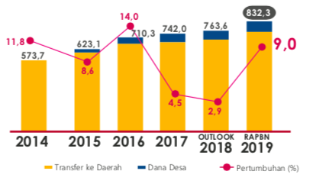
Biang Kesehatan
Di BOK bagaimana?

Slide 24
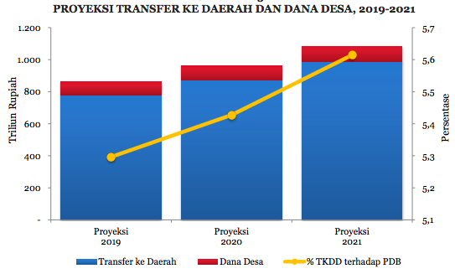
Proyeksi Transfer ke Daerah dan Dana Desa 2019 -2021

Slide 25
Terimakasih
www. manajemen-pembiayaankesehatan.net

